Slide 1
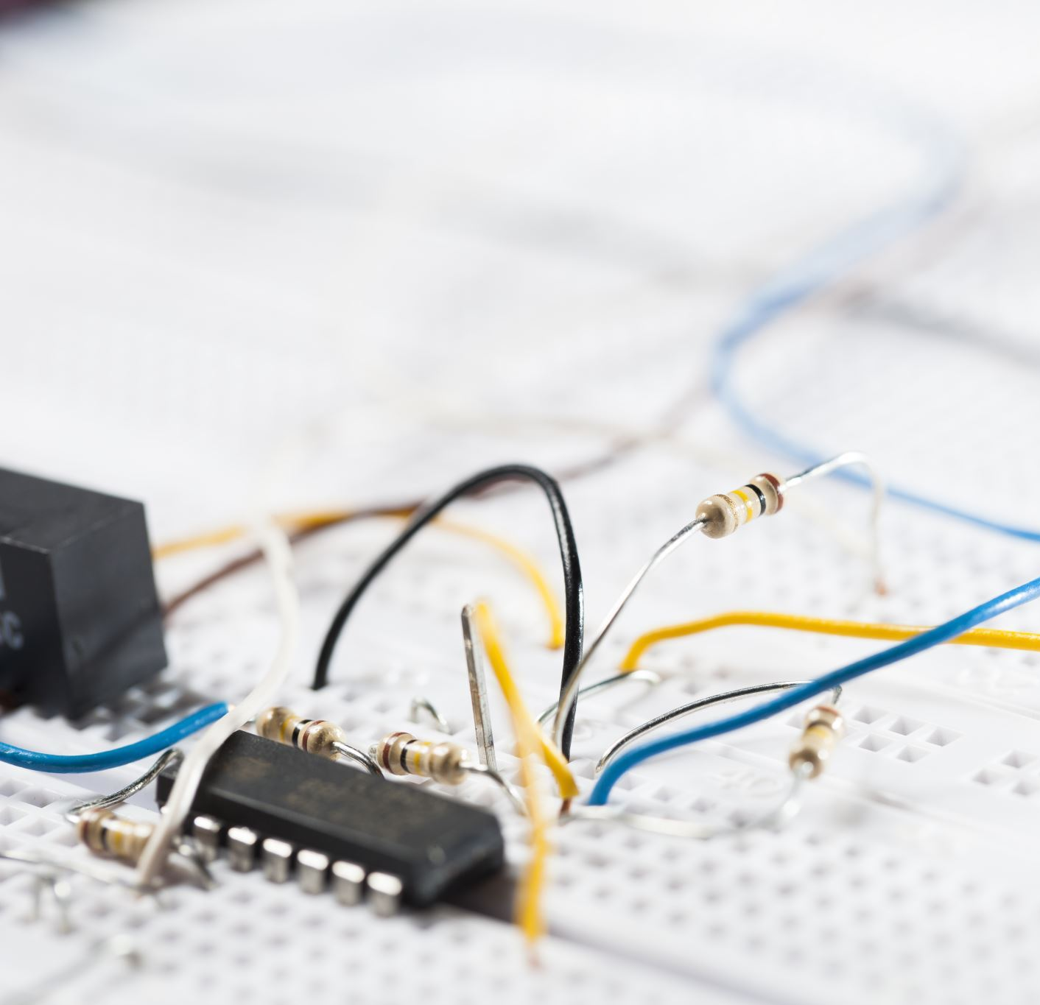
Projet Technologique
Par WAFO Lauren Pierre
NDIAYE Mame Yacine

Slide 2
Choix de conception
Utilisation de classes
Le code utilise une classe Application qui hérite de ThemedTk et tk.Tk. Cela permet de créer une fenêtre principale avec un thème visuel spécifique.
Utilisation de Treeview :
Les contacts sont affichés dans un widget Treeview pour une présentation tabulaire. Cela rend l'affichage des données plus convivial et permet une gestion plus facile des colonnes.
Utilisation de fenêtres contextuelles (popups) :
L'ajout et la modification des contacts se font à travers des fenêtres pop-up. Cela aide à isoler ces fonctionnalités du reste de l'interface principale.

Slide 3
Choix de conception
Gestion de la base de données :
Une base de données SQLite est utilisée pour stocker les contacts. La méthode creer_table_adresses crée la table "adresses" si elle n'existe pas, et les méthodes ajouter_contact, supprimer_contact, et enregistrer_modification effectuent des opérations sur cette base de données.
Validation des données de contact :
Avant d'ajouter un contact, le numéro de téléphone et l'adresse e-mail sont validés à l'aide d'expressions régulières. Cela garantit que les données entrées sont dans un format attendu.
Recherche de contacts :
L'application permet de rechercher des contacts en fonction du nom, du prénom ou de l'adresse e-mail. La méthode rechercher_contacts utilise une requête SQL pour effectuer cette recherche dans la base de données.

Slide 4
Choix de conception
Suppression et modification de contacts :
Les boutons "Supprimer" et "Modifier" sont fournis pour permettre à l'utilisateur de gérer les contacts existants.
Fermeture de la connexion à la base de données :
La méthode __del__ est utilisée pour fermer la connexion à la base de données lorsque l'application est détruite. Cela garantit une fermeture propre de la connexion.
Thèmes visuels :
Le code utilise le thème visuel "clam" fourni par ttkthemes. Le thème peut être changé en utilisant d'autres thèmes disponibles.

Slide 5
Difficultés rencontrées et solutions
Problèmes d'organisation
Problèmes liés à l'utilisation de Tkinter sur Mac
Problème résolu après la mise à jour
Problèmes liés à l'utilisation de la bibliothèque ttkthemes
Il fallait exécuter <pip install ttkthemes> sur Windows et <pip3 install ttkthemes sur Mac>

Slide 6
Bonus
Le numéro de téléphone doit être composé de +33 suivi de 9 chiffres
L'adresse mail doit être au format X@Y.fr

Slide 7


